Slide 1
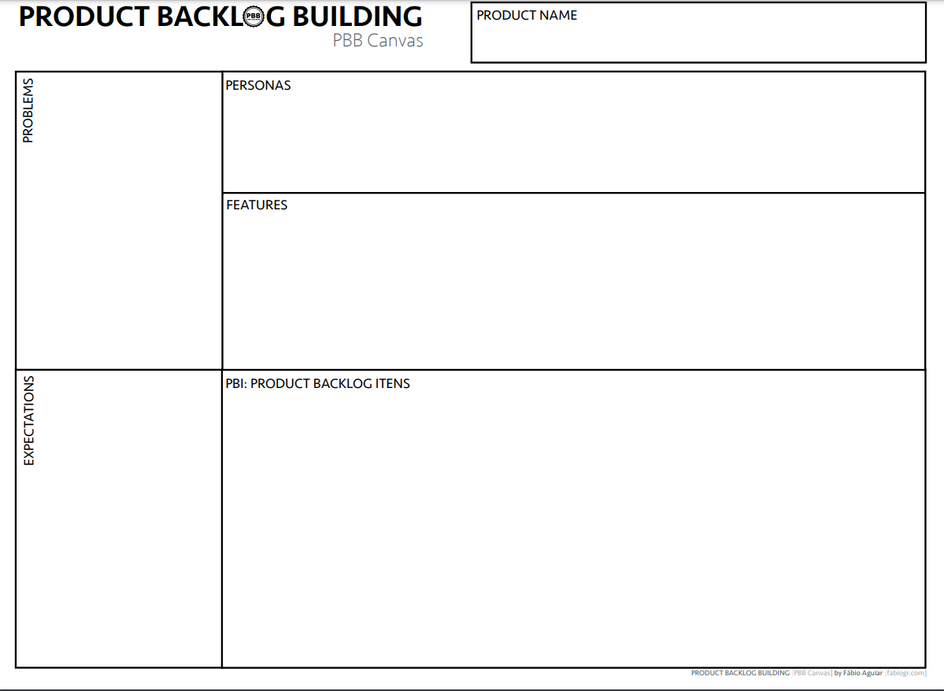
Gerenciar Locatarios
Verificar os comentários
Sem comentários ofensivos
Falta de incentivo a continuar alugando veículos na plataforma
Alugar veículo
Locatario
Possua veículos
Locador(a)
Gerenciarde locação de itens
Controlar Veículos
Falta de feedback dos usuários
Falta de feedback
Feeback
Usuário Tóxico
Gerenciar Locatarios
Bloquear acesso
Falta de incentivo a locação
Alugar veículo
Usufruir Recompensa
Filtros sem muitas especificidade
Necessidade do veículo
Controlar disponibilidade dos veiculos
Controlar Veículos
Necessidade do veiculo
Locar um veiculo
Organização de veículos/acessorios
Ranking dos veículos mais utilizados em uma categoria
Realizar a locação do veículo
Pesquisar veículo
Gerenciar cadastro de veículo
Controlar acesso dos locatarios
Demonstrar o feedback do veículo alugado
Utilizar
recompensa do aluguel
Gerenciar
cadastro de locatario
Gerenciar
cadastro de acessórios
Gerenciar
Gerenciar ocorrencias dos alugueis
Recompensa ao alugar o veículo
Acumular
recompensa do aluguel
Fornecer feedback do aluguel
Filtrar exatamente o veículo como quiser

